Slide 1

RUralNEtwork
Hitra širokopasovna infrastruktura na podeželju

Slide 2
RUNE – Rural Network projekt
Rural Network Project (RUNE), ki ga v Sloveniji izvaja podjetje RUNE-SI d.o.o., je načrtovan s ciljem zagotavljanja ultra hitre širokopasovne optične infrastrukture vsem uporabnikom na ruralnih področjih v Sloveniji ter na Hrvaškem.
Poslanstvo
Cilj
Zagotoviti, da bodo imela podeželska (komercialno nezanimiva) območja v Sloveniji podobne / enake ekonomske in družbene razvojne možnosti kot urbana središča.
Zagotoviti hitri internet vsem uporabnikom na ruralnih področjih v Sloveniji.
Visoke hitrosti
Odprto omrežje
RUNE optična infrastruktura bo z nadgradnjami omogočala hitrosti večje od 1Gbps, in je trajnostno vzdržna tehnologija.
Storitve v omrežju ponuja več različnih ponudnikov. Končni uporabnik ima možnost proste izbire ponudnika storitev, ki je glede na ceno in kakovost storitev zanj najugodnejši, saj upravitelj omrežja vsem operaterjem storitev zagotavlja enakopravni dostop in najem omrežja pod enakimi pogoji.
Sočasna gradnja
Za pospešitev in poenostavitev gradnje bo RUNE-SI d.o.o. pri gradnji uporabil vso razpoložljivo obstoječo infrastrukturo, in se uskladil z ostalimi gradbenimi projekti v občini.

Slide 3
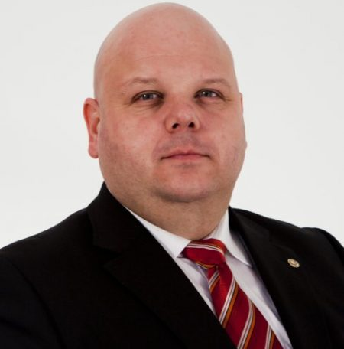
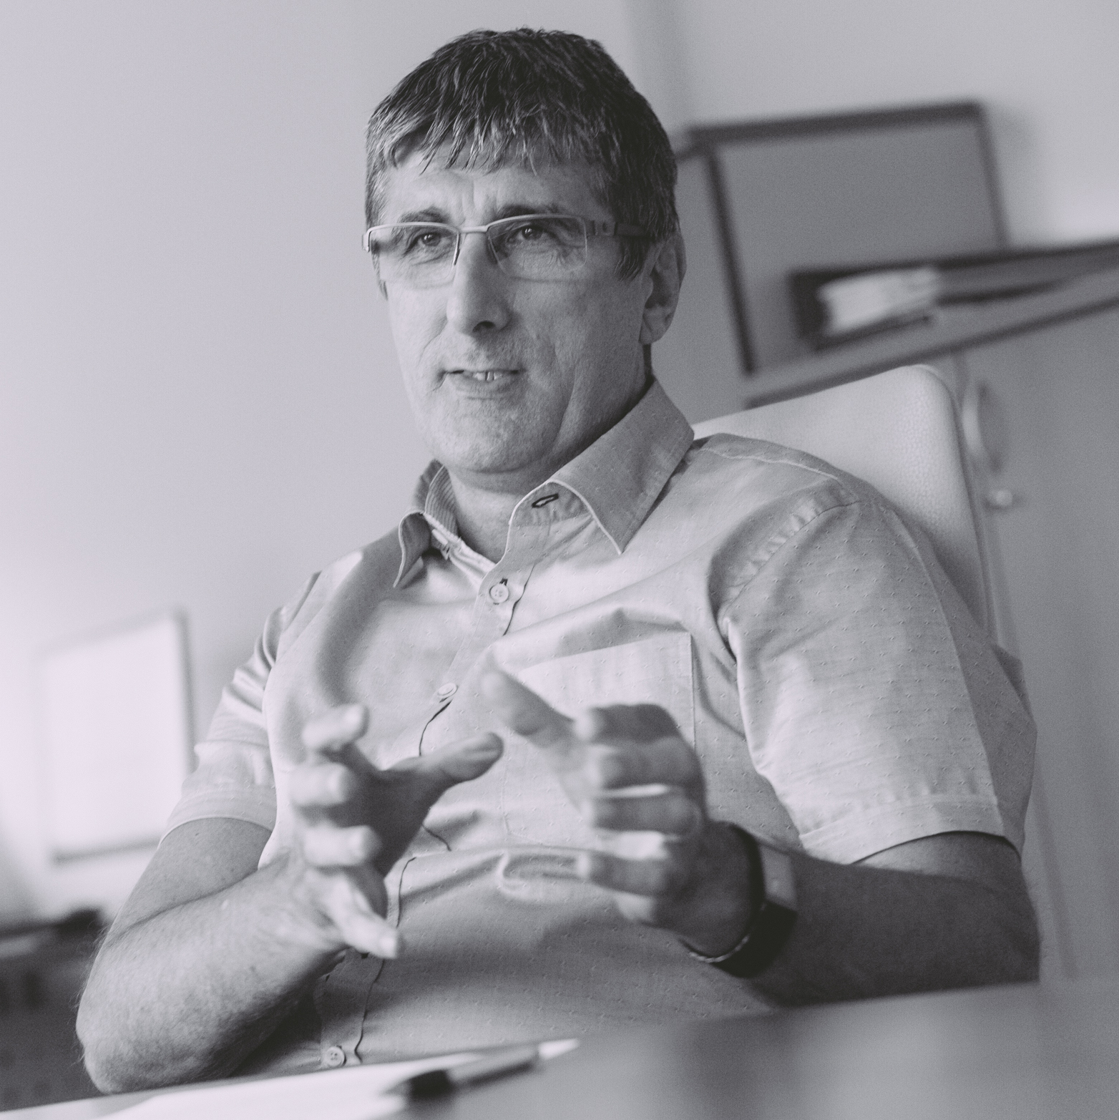
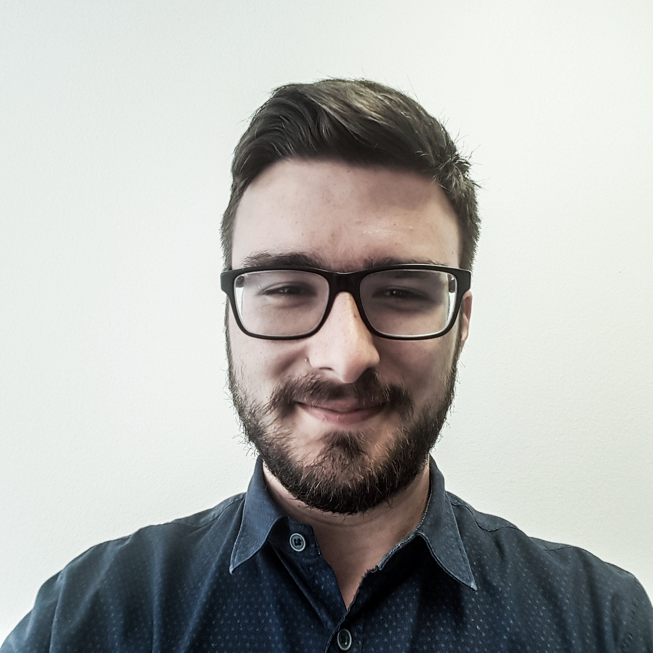
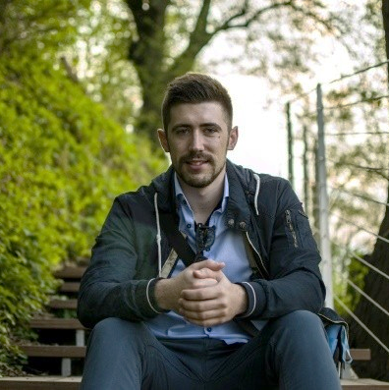

RUNE ekipa
RuNe d.o.o. (nosilec projekta, investitor, upravljalec omrežja)
Eurocon d.o.o. (izvedbeni partner - sodelovanje z LS)
GVO d.o.o. (izvedbeni partner - projektiranje)
Goran Živec
Stanko Šalamon
Dominik Šalamon
Marko Šalamon
Aleš Kozar
RuNe, direktor
Eurocon, direktor
Eurocon, komunikacija z LS
Eurocon, tehnična podpora
GVO, projektiranje

Slide 4
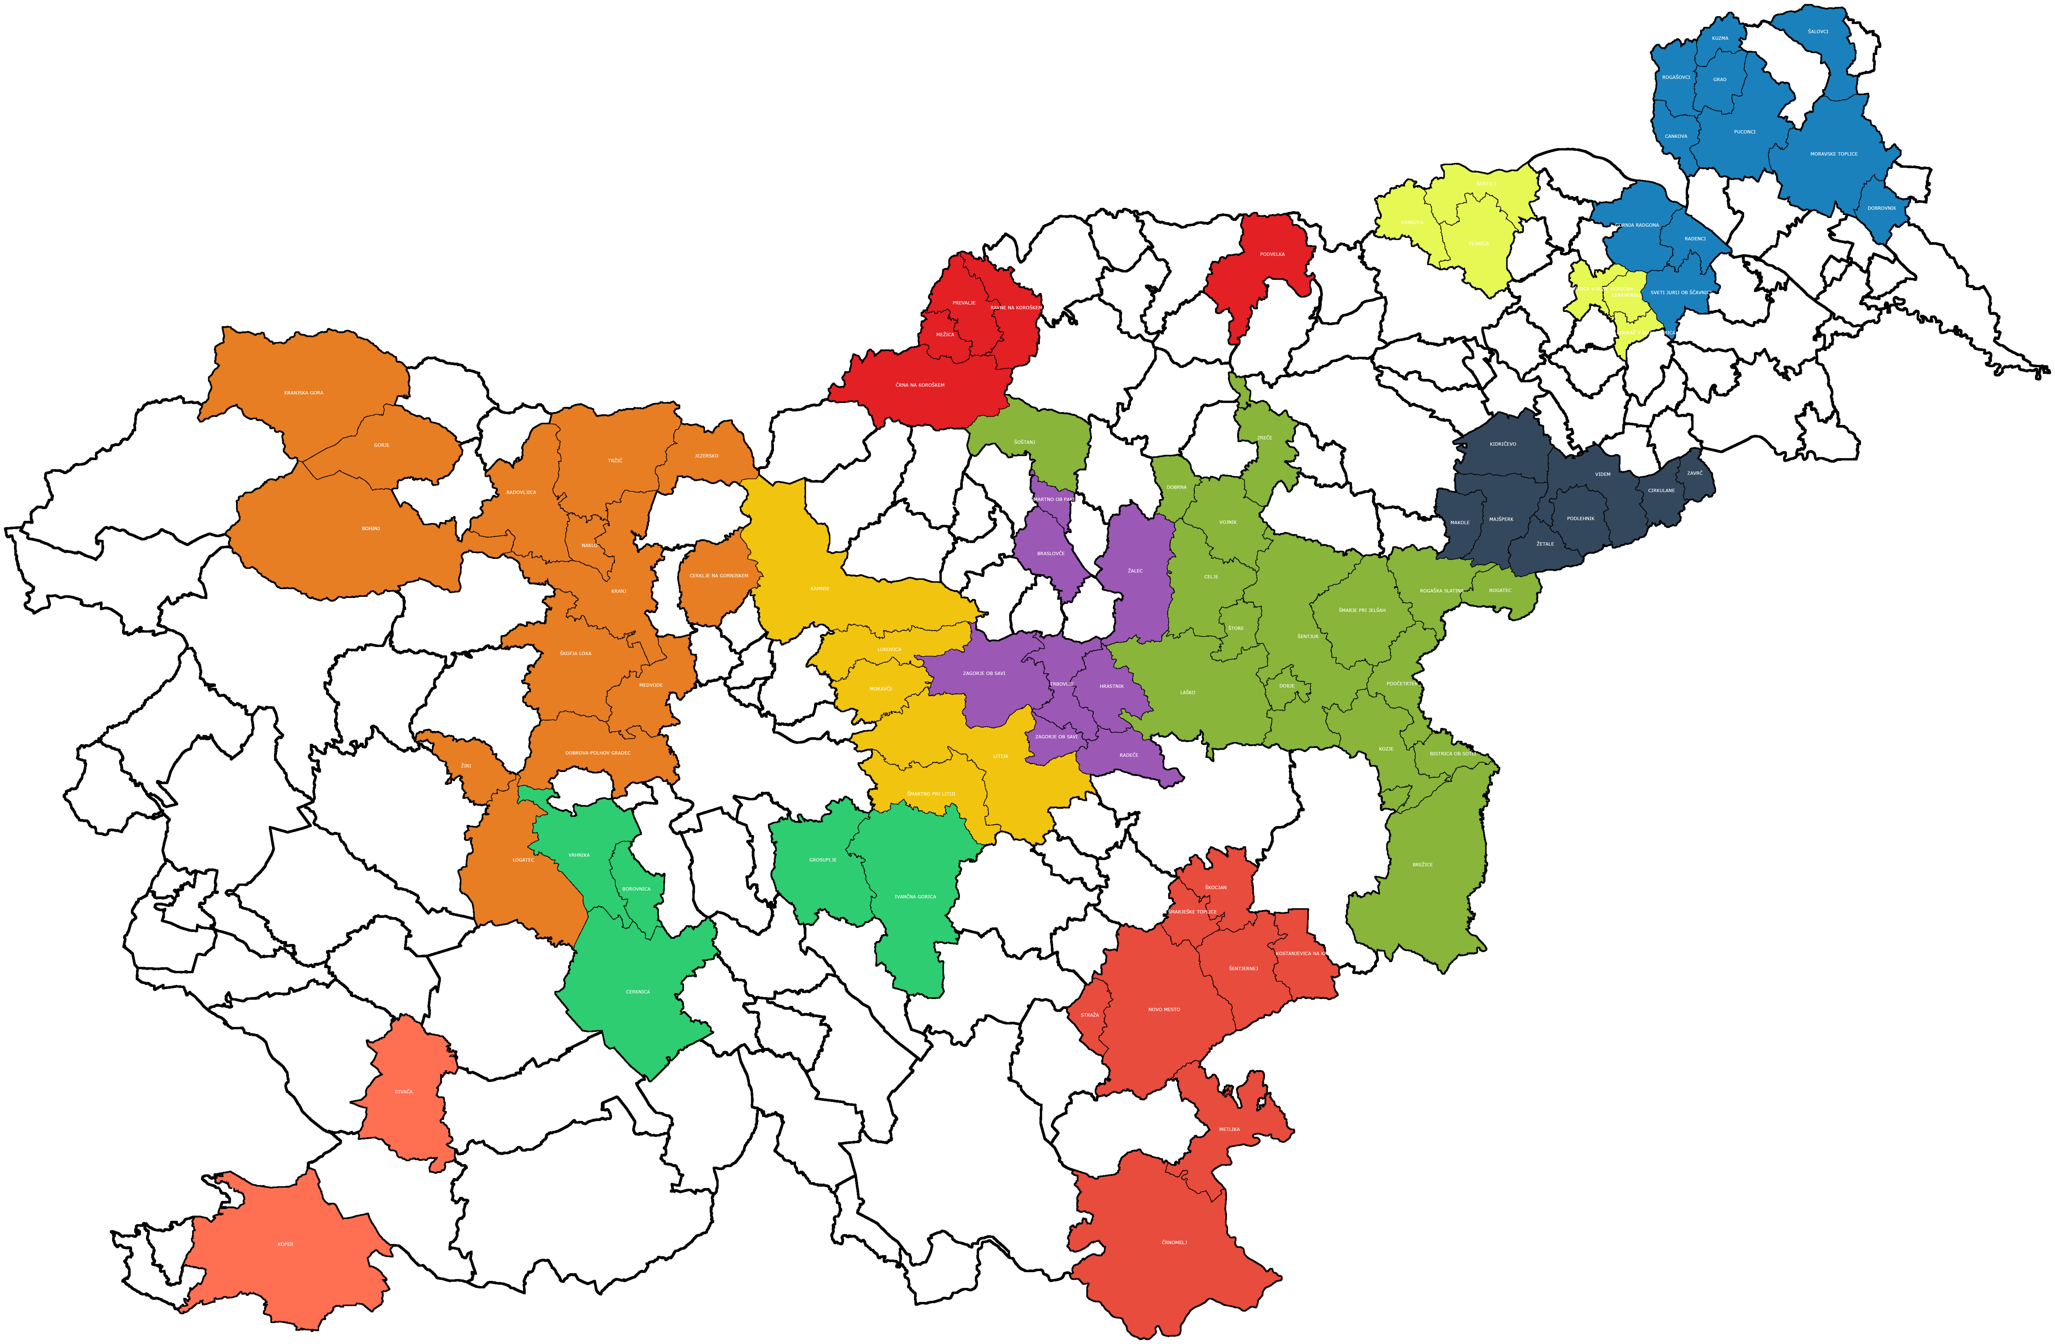
RUNE – projekt na državni ravni
Prvi in v tem trenutku tudi edini mednarodni projekt na ravni EU, s katerim se povezuje ozemlja več držav članic z ultra hitro širokopasovno infrastrukturo.
RUNE-SI d.o.o. gradi dostopovno omrežje po modelu Fibre To The Home – FTTH (optično vlakno do hiše) vsem potencialnim uporabnikom na območjih, ki so zajeta v projekt (podrobnejše podatke o pokritosti in načrtih gradnje je možno preveriti na www.ruralnetwork.eu)).
Gradnja do konca leta 2020 vključuje
163 občin razdeljene v tri faze
Izražen interes gradnje 135.000+ FTTH priključkov
Predvidena gradnja priključkov v prvih dveh fazah

Slide 5
RUNE – projekt na občinski ravni
Naselje | Gospodinjstva |  | Pravni subjekti |  | Skupno
 | 2016 | 2018 | 2016 | 2018
Bogenšperk | 2 | 3 | 1 | 0 | 6
Cerovica | 61 | 3 | 1 | 0 | 65
Črni Potok | 19 | 18 | 0 | 0 | 37
Dvor | 32 | 13 | 2 | 0 | 47
Gozd-Reka | 13 | 2 | 0 | 0 | 15
Gradišče pri Litiji | 24 | 9 | 1 | 0 | 34
Gradišče-K. o. Grad. in Polj. | 8 | 31 | 1 | 0 | 40
Gradiške Laze | 50 | 6 | 0 | 0 | 56
Jablaniške Laze | 16 | 4 | 0 | 0 | 20
Jelša | 39 | 12 | 0 | 0 | 51
Ježce | 5 | 3 | 0 | 0 | 8
Koške Poljane | 3 | 1 | 0 | 0 | 4
Liberga | 4 | 1 | 1 | 0 | 6
Lupinica | 27 | 4 | 0 | 0 | 31
Mala Kostrevnica | 89 | 11 | 0 | 0 | 100
Mihelca | 16 | 13 | 0 | 0 | 29
Mišji Dol | 13 | 2 | 0 | 0 | 15
Podroje | 44 | 24 | 0 | 0 | 68
Primskovo | 2 | 2 | 0 | 0 | 4
Riharjevec | 17 | 4 | 0 | 0 | 21
Selšek | 26 | 1 | 0 | 0 | 27
Spodnja Jablanica | 14 | 10 | 0 | 0 | 24
Velika Kostrevnica | 63 | 7 | 2 | 0 | 72
Vintarjevec | 42 | 6 | 1 | 0 | 49
Vrata | 4 | 6 | 0 | 0 | 10
Zavrstnik | 155 | 6 | 2 | 0 | 163
Zgornja Jablanica | 33 | 4 | 2 | 0 | 39
RUNE – SI bo v občini Šmartno pri Litiji v 27 naseljih zgradil širokopasovno infrastrukturo z (vsaj) 1.041 priključki
Začetek gradnje – po pridobitvi soglasij in služnosti

Slide 6
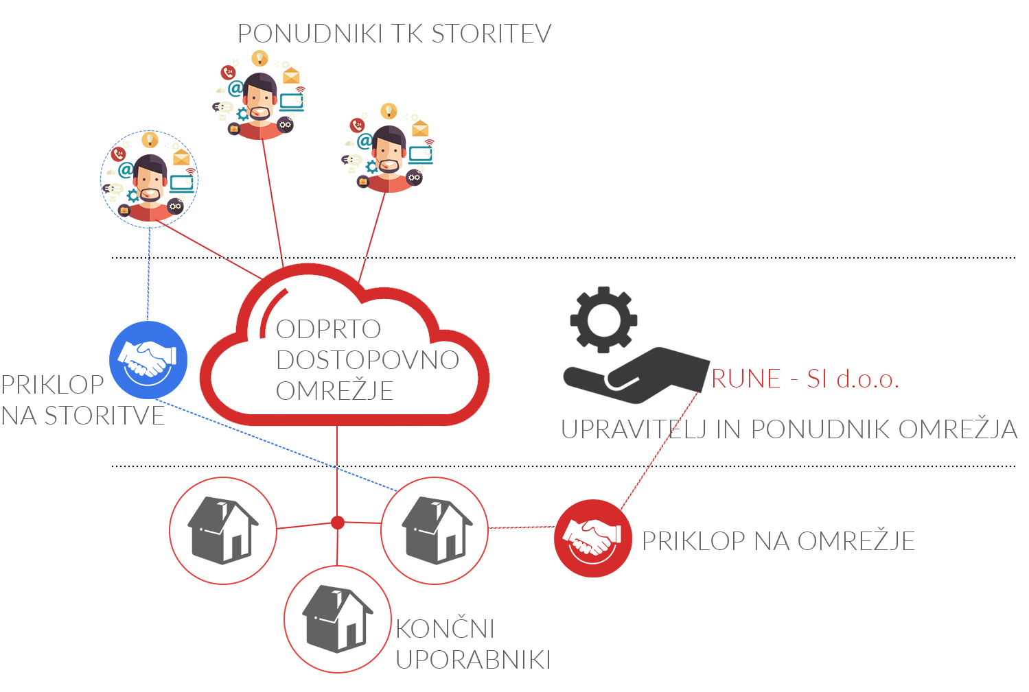
RUNE – model odprtega omrežja

Slide 7
Kako bo potekala gradnja v vaši občini
Ugotavljanje možnosti souporabe obstoječe infrastrukture
Ureditev služnostnih pravic na vseh občinskih/javnih zemljiščih
Naročanje priključkov s strani končnih uporabnikov
Pričetek izgradnje glavnih povezovalnih vodov, vozlišč, in TK jaškov v naseljih
Preverjanje možnosti sočasne gradnje
Montaža aktivne opreme in vzpostavitev delovanja omrežja
Projektiranje
Izgradnja
Cilj: zagotoviti vsaj 25% penetracije v posameznem naselju, da se začne gradnja do končnih uporabnikov

Slide 8
Preverjanje naslovov
Baza RUNE www.ruralnetwork.eu
Javni vpogled v podatke o nepremičninah www.e-prostor.gov.si
AKOS
Baza belih lis www.mju.gov.si
Preverjanje pri operaterju
delovna področja
informacijska družba
gradnja odprtih širokopasovnih omrežij naslednje generacije
seznam belih lis (8.11.2017)

Slide 9
Kako bo potekalo priključevanje uporabnikov?
Naročilo priključka (ureja Eurocon - poslati osebne podatke ali predlog pogodbe)
Podpis pogodbe in plačilo priključnine (RuNe-SI d.o.o.)
Ob 25% penetraciji (=plačilo priključnine in podpisana soglasje v posameznem naselju) se začne gradnja do končnih uporabnikov
RUNE – SI tehnična ekipa obvesti končne uporabnike o poteku gradnje na njihovem naslovu

Slide 10
RUNE – Priključnina
Notranja inštalacija se zaračuna v enkratnem znesku 150 € (DDV vključen) in vključuje:
Montažo optičnega kabla od uvodnice v hišo do lokacije optične priključne doze v prostorih uporabnika (do 10m dolžine in 2 preboja);
Montažo in zvar optičnega vlakna v optični dozi;
Izvedbo meritev optičnega vlakna;
Montažo in priklop optičnega modema pri stranki;
Preizkus delovanja povezave.
Priključnina znaša 150 € le v primeru, če se končni uporabnik naroči na TK storitve pri ponudniku storitev v 90 dneh po priključitvi, sicer se strošek izgradnje zaračuna po ceniku izvajalca.
Pomembno! Izgradnja optičnega priključka v vašem domu še ne pomeni takojšnjega delovanja storitev. Infrastruktura bo vam in bodočim uporabnikom omogočala prosto možnost izbire ponudnika storitev.

Slide 11
RUNE – Naknadna izgradnja priključka
Končni uporabniki lahko priključek naročijo in dobijo kadarkoli.
Postopek velja enak (naročilo priključka, podpis soglasja in plačilo priključnine, izgradnja priključka)
VENDAR se bo izgradnja optičnega priključka do hiše zaračunala in bo predstavljala bistveno višji strošek (500+ €)
Veljavni cenik bo objavljen na www.ruralnetwork.eu

Slide 12
Kako do storitev?
Ko bo vaš priključek na naslovu zgrajen in dobil status „omogočen“ (preverite na www.ruralnetwork.si):
Izberete željenega ponudnika TK storitev,
Izberete željeni nabor storitev (TV, internet, telefon)
Podpišete pogodbo za naročniški paket z izbranim ponudnikom storitev v roku 90 dni od izgradnje priključka
**RUNE SI ne bo ponudnik telekomunikacijskih storitev na RUNE omrežju

Slide 13

Infotočka (www.ruralnetwork.eu )
Portal z celovitimi informacijami v zvezi z širokopasovnim omrežjem RUNE
Omogoča spremljanje aktivnosti in poteka gradnje
Vir informacij za občane
Spremljanje statusa vašega priključka
Komunikacija z nosilci projekta (pošljite vprašanje)
Baza vprašanj in odgovorov

Slide 14
Sodelovanje občine in predstavnikov naselij v projektu
Vloga občine:
Izdelan načrt razvoja elektronskih komunikacij
Stik s predstavniki krajevnih skupnosti in koordinacija na ravni občine
Informiranje občanov o aktivnostih na projektu
Promocija projekta
Cilj: zagotoviti vsaj 25% penetracije v posameznem naselju, da se začne gradnja do končnih uporabnikov
Vloga predstavnikov krajevnih skupnosti:
Stik z končnimi uporabniki
Informiranje občanov z aktivnostmi na projektu
Promocija projekta

Slide 15
Aktivnosti, ki jih izvajajo občina in predstavniki naselij
Objavljanje novic v zvezi z projektom na:
spletni strani občine,
socialnih omrežjih,
občinskem glasilu,
občinski info točki (panoji).
Organiziranje sestanka na sedežu krajevne skupnosti in predstavitev projekta
Podajanje informacij končnim uporabnikom:
Pošiljanje e-mail novic in informacij občanom preko občinske baze e-mail naslovov
Letaki (na vsak naslov, vključen v RUNE)
Brošura (na občini/krajevni skupnosti)
Poziv in informiranje o stanju projekta na občinskih prireditvah
Obisk na domu
Cilj: zagotoviti vsaj 25% penetracije v posameznem naselju, da se začne gradnja do končnih uporabnikov

Slide 16


Dodatne informacije in
Naročanje priključkov
Kontaktne osebe
Eurocon:
dominik.salamon@ruralnetwork.eu
marko.salamon@ruralnetwork.eu
RUNE podpora strankam:
rune-si@ruralnetwork.eu
05 937 77 72
Podjetje Eurocon:
dominik.salamon@ruralnetwork.eu
marko.salamon@ruralnetwork.eu
RUNE-SI d.o.o.
gradnja telekomunikacijske infrastrukture
Partizanska cesta 109, Sežana, 6210 Sežana

Slide 17
Hišna inštalacija
Kaj je hišna optična inštalacija?
Hišna optična inštalacija vključuje namestitev optičnega kabla v vaš dom. Če kabli v vašem domu niso nameščeni, jih bodo ob priključitvi namestili naši tehniki.
Možna načina polaganja optičnega kabla: :
Podometno (znotraj zidov) – če je v vašem domu na voljo ustrezna podometna inštalacija (cevi)
Nadometno (na zidove) – če v vašem domu ni ustrezne podometne instalacije se optični kabel nadometno namesti v zaščitne bele kanale velikosti 1x1cm, in se pritrdijo na stene z dvostranskim samolepilnim trakom.

Slide 18
Oprema in povezovanje
Povezovanje z zunanjo inštalacijo
Nameščeni optični kabel znotraj vašega doma se povezuje z RUNE infrastrukturo, ki se nahaja pred vašim domom. Za potrebe spajanja optičnih kablov, se nad vhodnimi vrati ali na drugem primernem mestu zunanje stene izvrta luknja, skozi katero se izvleče optični kabel iz vašega doma. Ob izvleku in spojitvi vašega kabla s kablom RUNE, se odprtina zaščiti, da nikakor ne ogroža varnosti in zasebnosti vašega doma.
Potrebna oprema
Kaj sestavlja optični priključek v vašem domu?
Za izvedbo optičnega priključka našega tehnika se bo v vašem domu postavila naslednja oprema:
Optični mrežni terminal (Optical Network Terminal) – optična mrežna naprava v velikosti povprečnega usmerjevalnika (router-ja)
Optična vtičnica – oprema za zaključitev optičnega kabla
Potrebni priklopni kabli
Vso potrebno terminalsko opremo zagotovi RUNE-SI

Slide 19
Kam se obračati v primeru težav?
Končni uporabniki imajo neposreden stik z predstavniki KS, da jim zagotovijo potrebne informacije oz. jih napotijo na spletno stran www.ruralnetwork.eu
Predstavniki KS in občina se v primeru težav obrnete na nas:
dominik.salamon@ruralnetwork.eu
marko.salamon@ruralnetwork.eu

